Slide 1

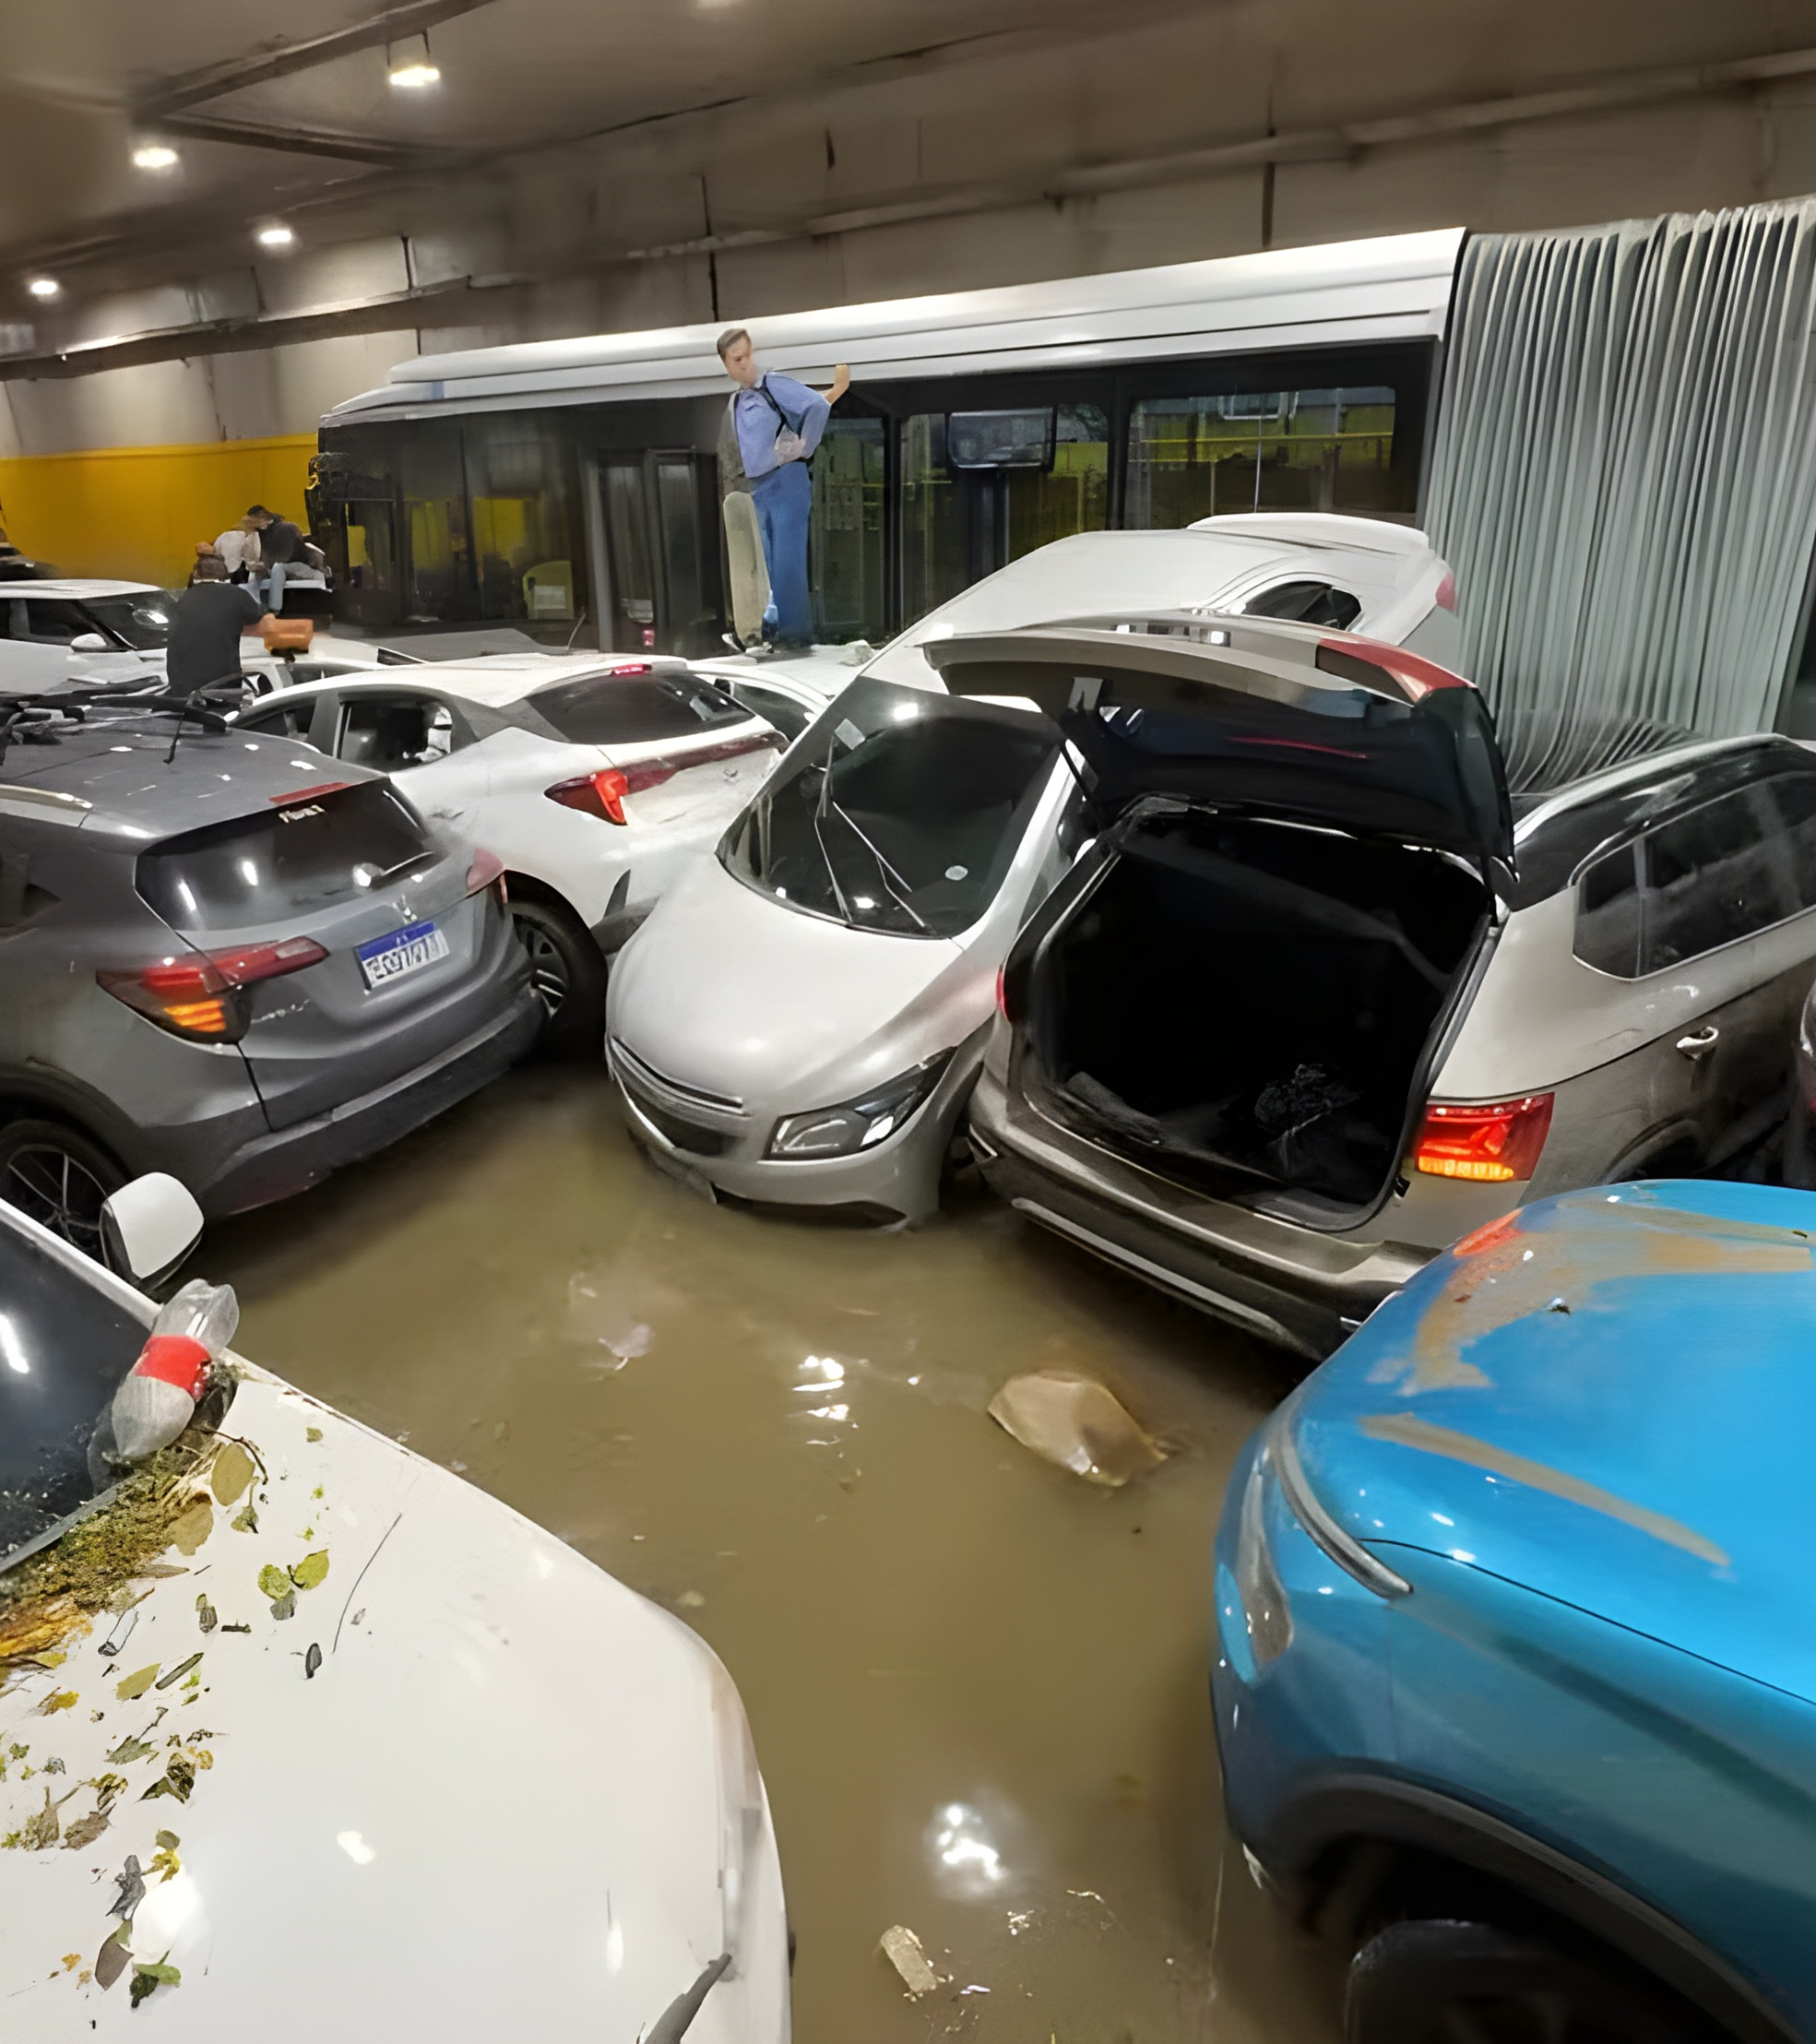


MODELAGEM HIDRÁULICA APLICADA NO DIAGNÓSTICO E SOLUÇÕES PARA ALAGAMENTOS URBANOS
FENASAN
www.nortesultec.com.br

Slide 2
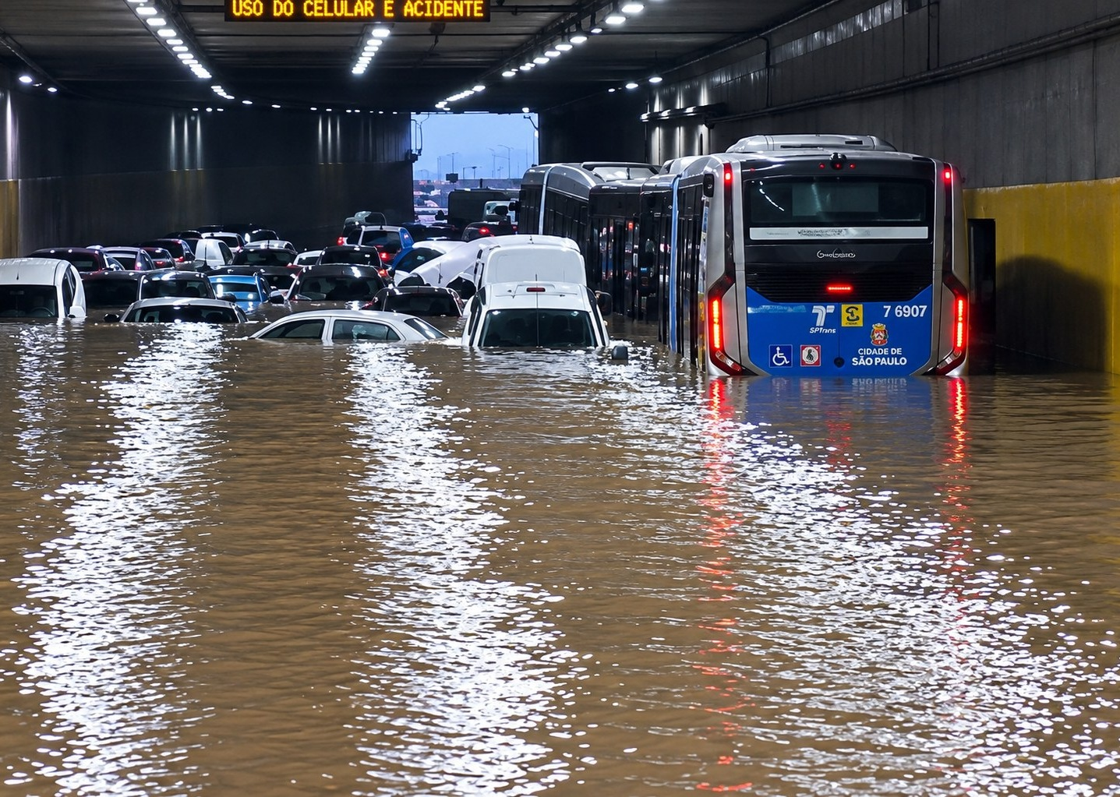
O CONTEXTO
DO CÁLCULO ESTÁTICO A DINÂMICA URBANA
O crescimento urbano desordenado e à impermeabilização do solo sobrecarregam os sistemas de drenagem, intensificando inundações recorrentes nas cidades brasileiras.
Impacto social
Famílias desalojadas, doenças de veiculação hídrica e interrupção de serviços públicos essenciais.
Impacto econômico
Paralisação de atividades comerciais e industriais, danos à infraestrutura da cidade e perda de valor imobiliário em áreas críticas.
Impacto político
Obras emergenciais caras com pouco impacto na raiz do problema comprometendo a credibilidade da gestão municipal em cada evento de inundação recorrente.
Túnel do Vale do Anhangabaú ficou alagado após chuva em São Paulo. Data: 14/10/2026
FENASAN
www.nortesultec.com.br
Notes:
O grande vilão dos problemas de inundação e alagamento das nossas cidades é o crescimento urbano desordenado com impermeabilização do solo que aumenta rapidamente a velocidade de chegada da água que cai nas partes mais altas das microbacias nas partes mais baixas, sobrecarregando a infraestrutura de drenagem como registrado na última semana no túnel do Anhangabaú. Os impactos decorrentes são famílias desalojadas, doenças de veiculação hídrica, paralisação de atividades econômicas e impactos políticos comprometendo a credibilidade da gestão municipal para lidar com o problema.

Slide 3
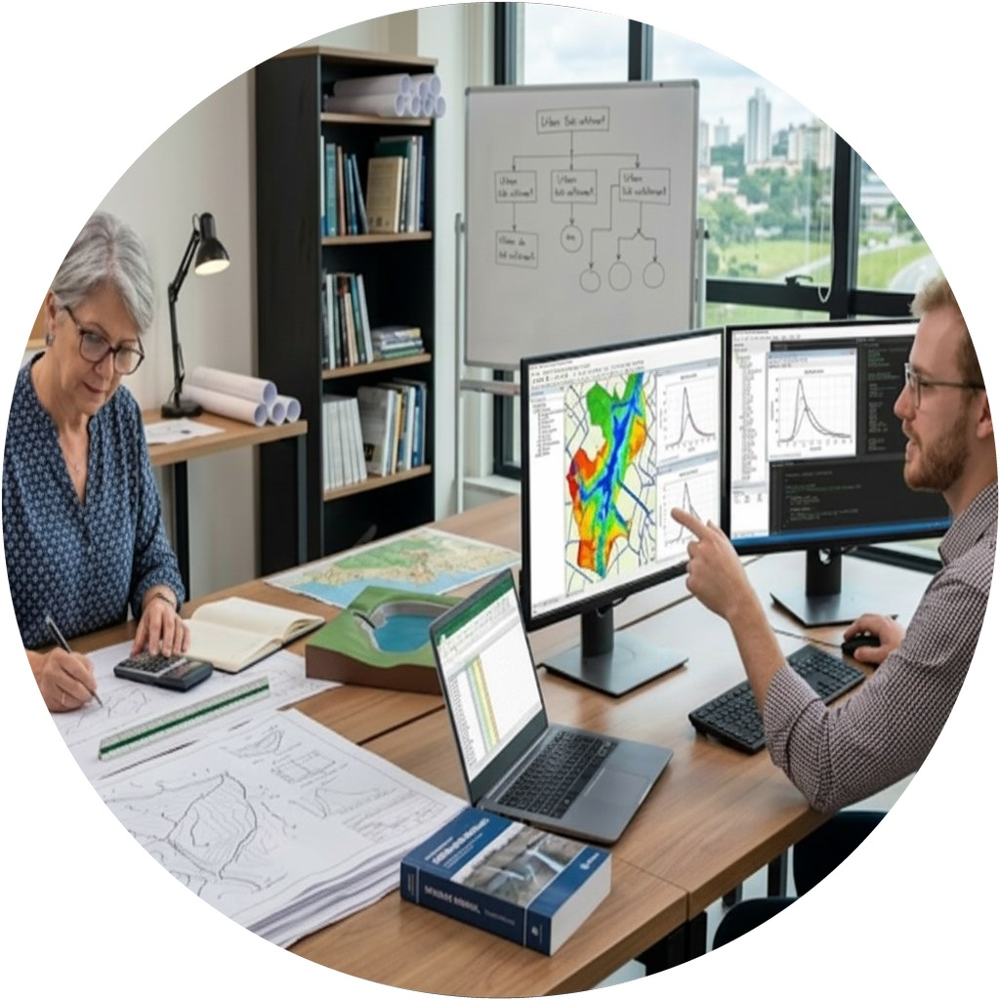
A EVOLUÇÃO
DO CÁLCULO ESTÁTICO A DINÂMICA URBANA
Métodos Empíricos Tradicionais
Cálculos estáticos não representam as variações temporais da chuva.
Visão pontual dificulta avaliar remanso e refluxo na rede.
Há risco de superdimensionamento ou falha em gargalos dinâmicos.
Simulação Hidráulica
Dinâmica temporal por hidrogramas reais de escoamento contínuo.
Acoplamento entre rede subterrânea e superfície urbana.
Teste virtual de intervenções antes da execução da obra.
FENASAN
www.nortesultec.com.br
Notes:
A solução efetiva e mais segura do problema passa pela simulação hidráulica do comportamento da microbacia frente a chuvas intensas cada vez mais frequentes, onde é possível testes virtuais realistas de como se comporta o escoamento superficial e subterrâneo pelas galerias na condição atual. Também é possível ver como se comportará a microbacia com cada tipo de ação proposta, antes mesmo de se gastar um tostão com a obra.

Slide 4
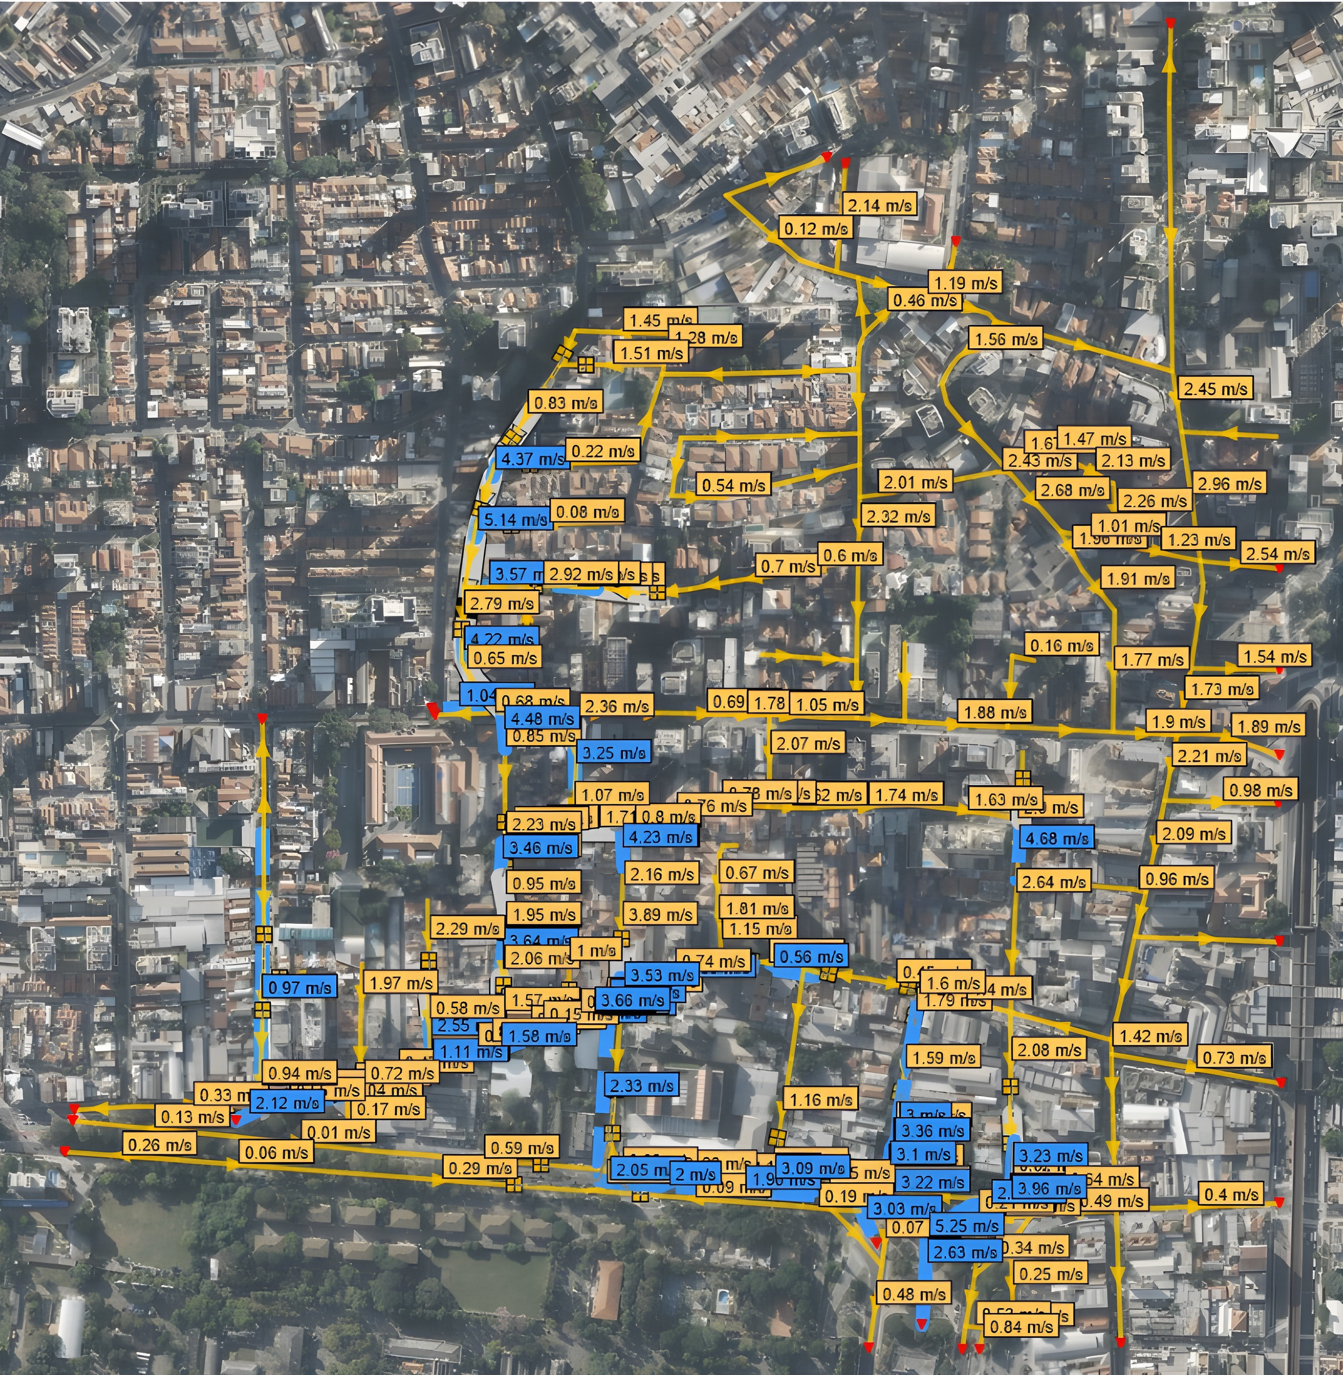
O MÉTODO
Quatro etapas, do dado à decisão
Coleta de dados: Topografia, dados meteorológicos, infraestrutura
Construção do modelo: Montagem das bacias de contribuição, nós, condutos e calhas viárias.
Calibração: Ajuste com base em eventos históricos e marcas de cheia monitoradas.
Simulações: Diagnóstico de extravasamento e dimensionamento de intervenções.
FENASAN
www.nortesultec.com.br
Notes:
As etapas da simulação dividem em coleta de dados de topografia, meteorologia e infraestrutura. Construção do modelo consistindo na introdução das características das micro bacias tais como bacias de contribuição, as calhas viárias, os condutos, etc. A calibração do modelo com dados históricos de cheias monitoradas e finalmente as simulações da condição atual e dimensionando as intervenções.

Slide 5
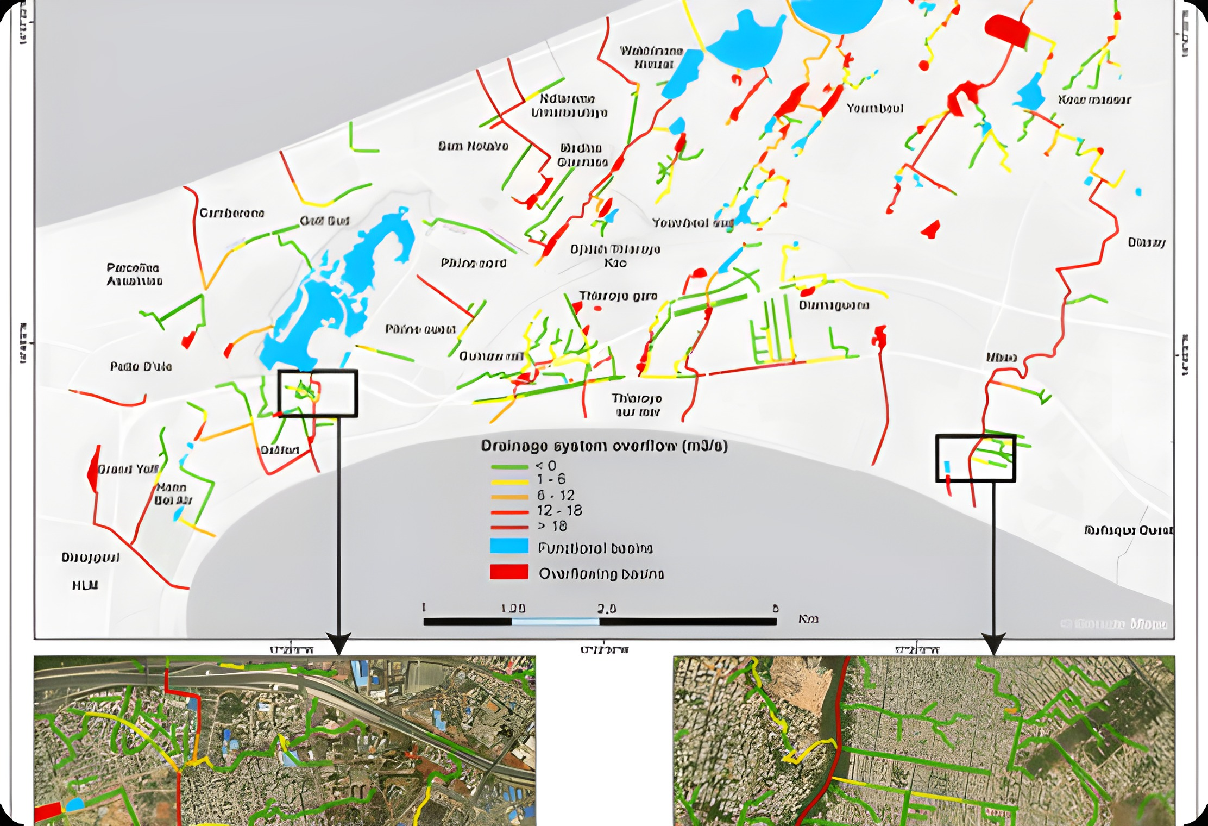
AS ALTERNATIVAS
CENÁRIOS TESTÁVEIS
Novas galerias pluviais
Remanejamento e aumento de diâmetro
Novas bocas de lobo
Aumento de calha
Piscinões
Parques lineares para infiltração
Galerias Tanques de Retardo
FENASAN
www.nortesultec.com.br
Notes:
As simulações de alternativas para a solução do problema de alagamento e inundação incluem entre outras, novas galerias, aumento de diâmetro de galerias, novas bocas de lobo, aumento de calha de corpos de água, piscinões, parques lineares, galerias tanques de retardo, jardins de chuva, pavimentos permeáveis, etc.

Slide 6
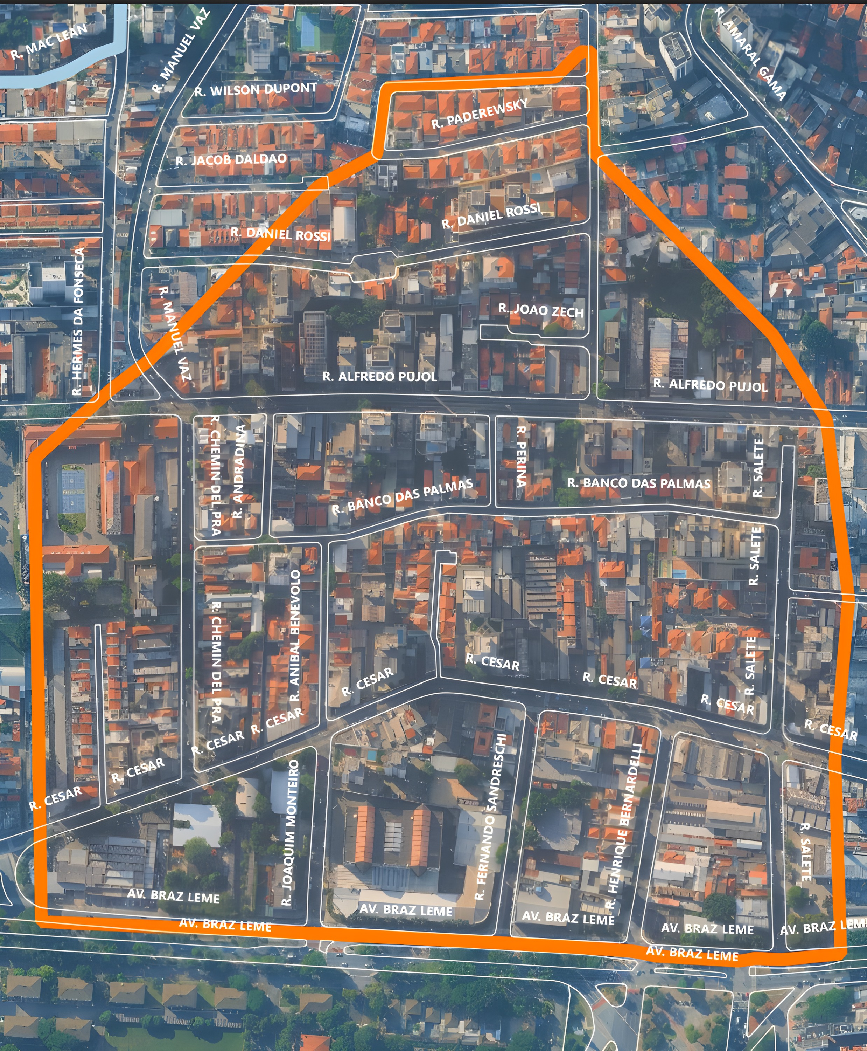
O CASE
MICRO BACIA ACD-05 CARANDIRU TEN. ROCHA
91,4%
impermeabilização
A
250.420 m²
(0,25 km²)
L
1.100 m
talvegue
i
0,05 m/m
(5%)
Zmáx / Zmín
779,924 m / 724,580 m
Amplitude
55,344 m
FENASAN
www.nortesultec.com.br
Notes:
Um caso onde a simulação hidráulica foi efetiva no apontamento de soluções foi o case da Av. Braz Leme, micro bacia ACD-05 Carandiru e Tenente Rocha, cuja taxa de impermeabilização é de 91,4%.

Slide 7
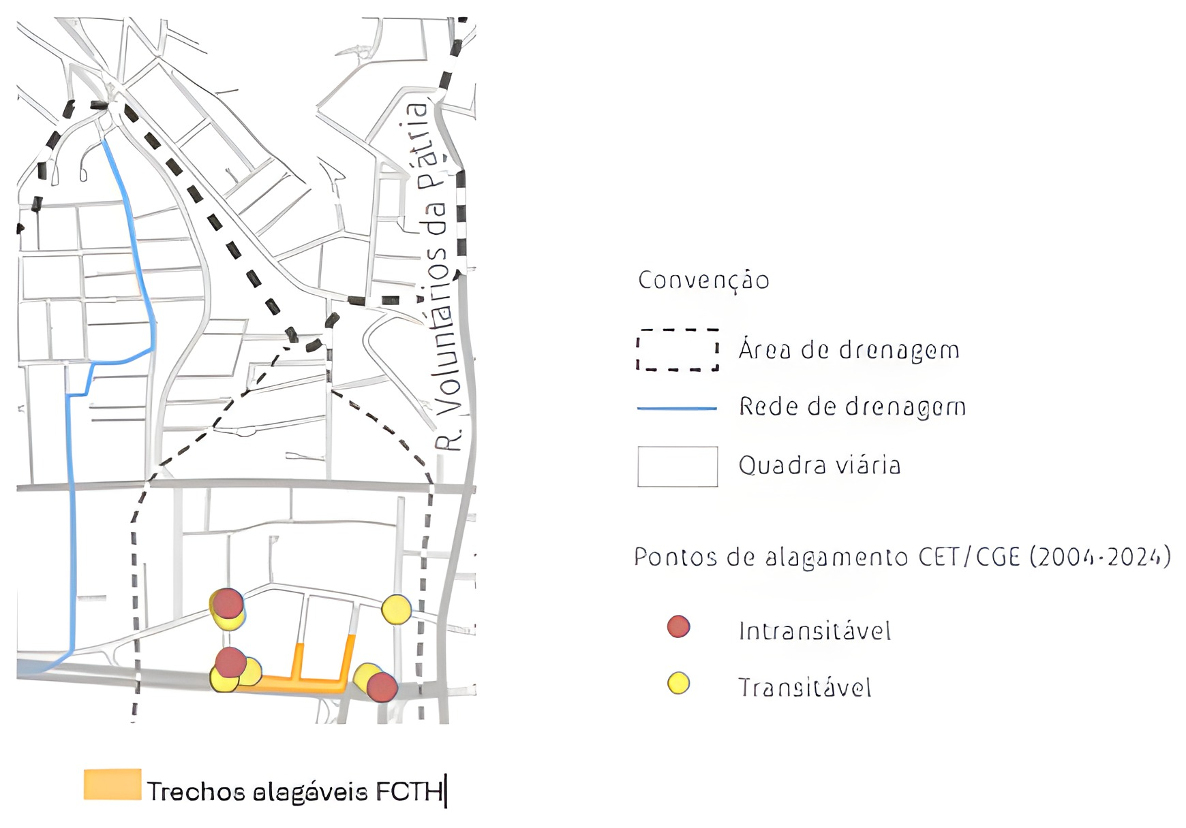
DIAGNÓSTICO
Diagnóstico Preliminar
A topografia acidentada impunha nos trechos mais elevados o escoamento superficial já que o segregado em tubulações implicam velocidades acima de 5 m/s
O tempo em que as vazões de chuva dos pontos mais elevados chegam aos pontos mais baixos é bastante curto (13 minutos).
A infraestrutura é insuficiente para as vazões geradas.
Os pontos em vermelho representam os pontos intransitáveis segundo o CET e CGE, na Av. Braz Leme e Rua Dr. Cesar, no bairro de Santana
Estudos da Fundação Centro Tecnológico de Hidráulica indica os trechos de ruas alagáveis na cor abóbora
FENASAN
www.nortesultec.com.br
Notes:
A micro bacia possui um platô com cotas mais elevadas e uma área mais plana, junto a Av. Braz Leme. A infra estrutura de drenagem concentra-se na parte baixa e o escoamento das águas de chuva da parte mais alta para a mais baixa é feita superficialmente com velocidades consideráveis, sendo que o tempo de escoamento da parte mais distante e mais alta para a parte mais baixo é de cerca de 13 minutos, sendo que a infraestrutura existente não é capaz de absorver esta vazão rapidamente provocando os pontos de alagamento intransitáveis demarcados com bolinhas vermelhas na planta.

Slide 8
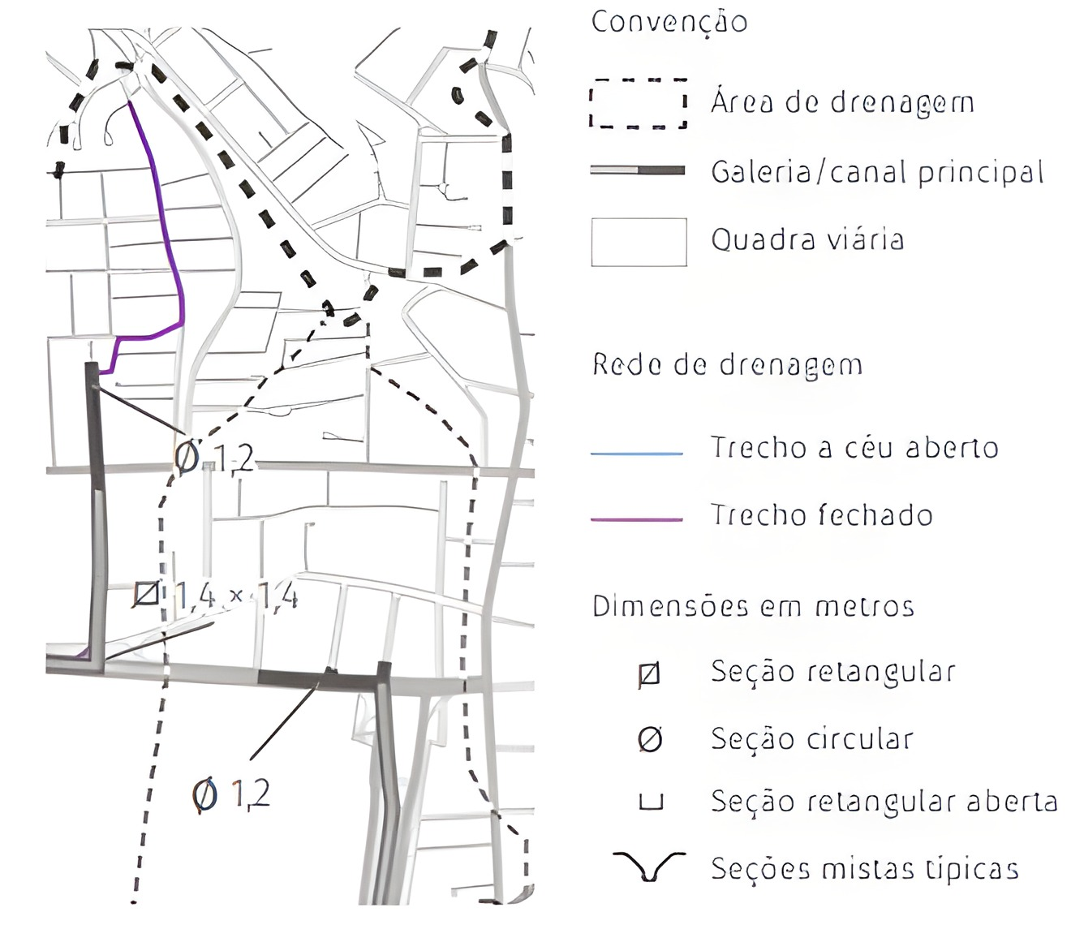
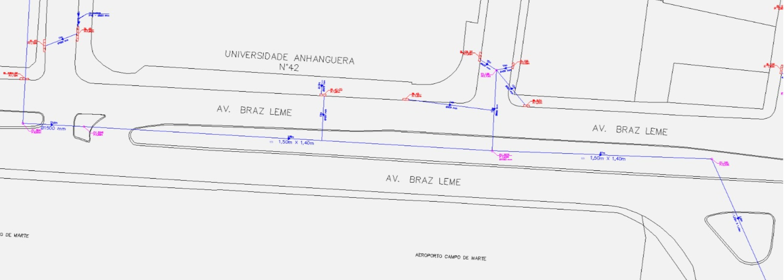
ENGENHARIA
Conferência do cadastro técnico
A confiabilidade do resultado da modelagem é diretamente resultado de um cadastro técnico bem feito.
No presente caso, a conferência do cadastro foi fundamental na solução do problema da Braz Leme, onde constava rede circular diâmetro 1200 mm onde na realidade era galeria quadrada 1500 x 1400 mm
FENASAN
www.nortesultec.com.br
Notes:
O modelo tanto é mais confiável quanto a fiabilidade dos dados introduzidos, sendo o cadastro técnico o calcanhar de Aquiles, haja vista que via de regra está incompleto ou incorreto. No presente caso havia um erro que se mostrou crucial para a solução de um dos pontos de alagamento. Onde constava uma rede de diâmetro de 1200 mm, na realidade existe uma galeria retangular de 1500 mm x 1400 mm.

Slide 9
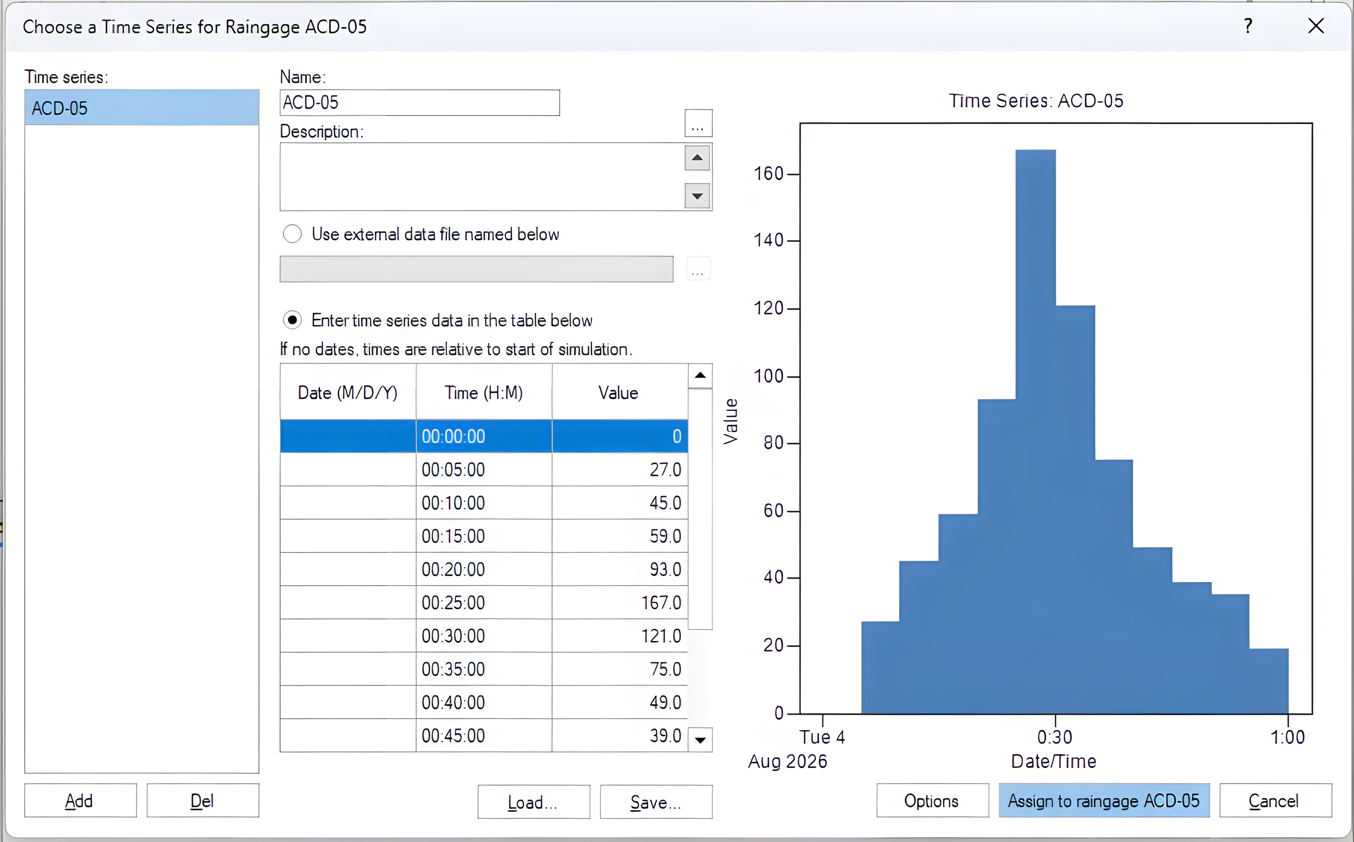
ENGENHARIA
Parâmetros Hidrológicos
Com os dados da micro bacia relativos ao tempo de concentração e a intensidade de chuvas é definido o hietograma que representa o comportamento das chuvas durante um período determinado.
Em termos simples, ele funciona como o "perfil" de uma tempestade, mostrando exatamente em quais momentos a chuva foi mais fraca, quando atingiu o seu pico (o chamado extremo ou pico do hietograma) e quando começou a cessar.
Hietograma da micro para uma chuva com duração de 60 minutos.
FENASAN
www.nortesultec.com.br
Notes:
Outro dado fundamental para a simulação é o perfil da intensidade média das chuvas da área, onde se tem desde o momento em que se inicia a chuva, sem pico e o momento em que a mesma cessa.

Slide 10
A ESTRATÉGIA
Captação na Fonte
Retenção Temporária
Descarga Controlada
Bocas de lobo interceptam a chuva nas cotas intermediárias, desviando o fluxo para o interior das galerias tanques de retardo antes de atingir o fundo de vale.
As galerias tanques de retardo armazenam o volume excedente que sobrecarregaria as estruturas de fundo de vale durante as chuvas.
A água armazenada é liberada de forma contínua, dentro da capacidade nominal da infraestrutura existente a jusante.
FENASAN
www.nortesultec.com.br
Notes:
Para o presente case, a estratégia baseou-se na teoria do arquiteto Kongjian Yu que introduziu o conceito de cidade esponja que preconiza que as águas de chuva devem ser preferencialmente tratada no ponto de origem, ou seja no nosso caso, captada no ponto onde a chuva cai na micro bacia, armazenada em galerias tanques e liberadas de forma contínua, dentro da capacidade nominal da infraestrutura existente na parte mais baixa da micro bacia

Slide 11
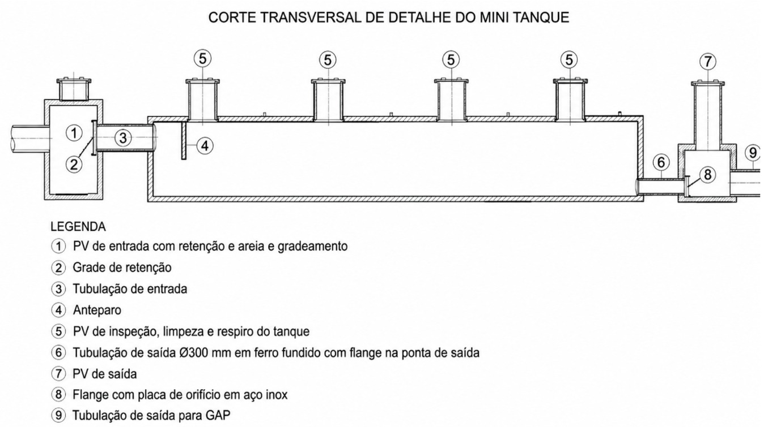
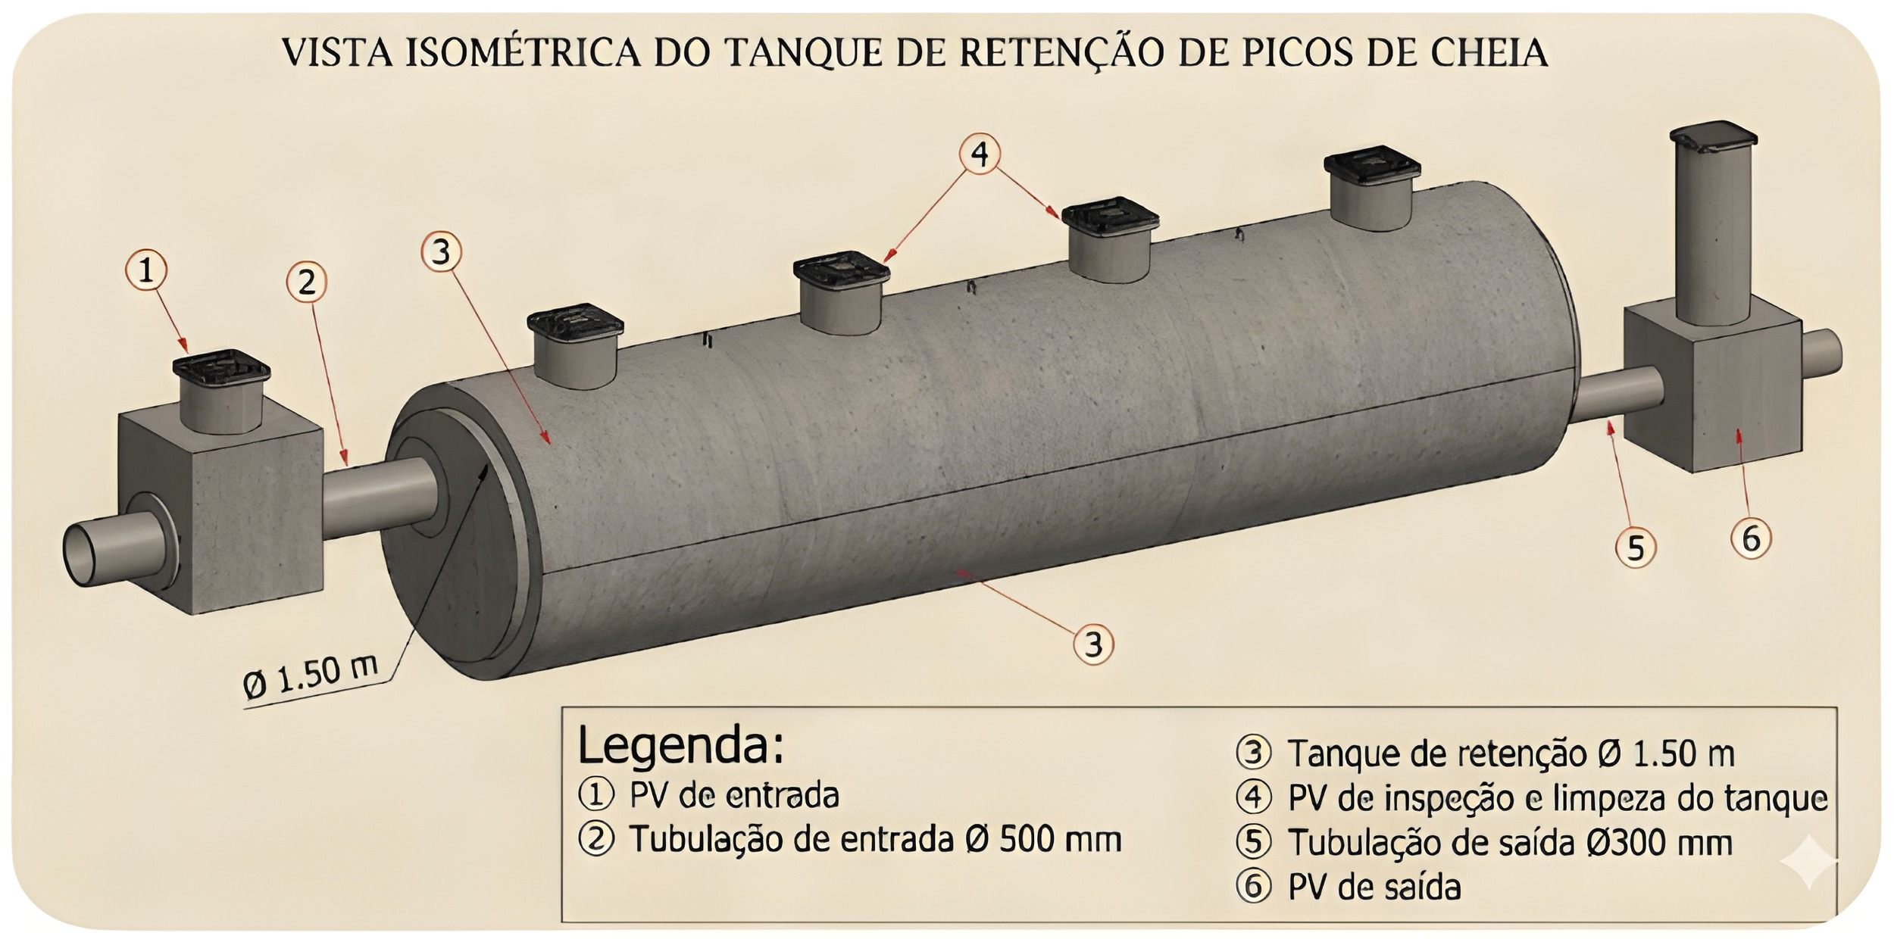
ENGENHARIA
O que são galerias tanque de retardo?
FENASAN
www.nortesultec.com.br
Notes:
As galerias tanques de retardo, nada mais são do que reservatórios lineares que serão instalados no leito das ruas fazendo a captação das chuvas através de bocas de lobo que terão sistema de gradeamento e caixa de areia de forma a evitar que detritos grosseiros e areia assoreiem o tanque de retardo, a galeria tanque de retardo propriamente dita, onde a vazão de entrada é armazenada e liberada continuamente de forma controlada através de tubulação de diâmetro menor que as de entrada, sendo que o ajuste fino da vazão de saída será feito através de placa de orifício instalada em poço de visita a jusante do tanque.

Slide 12
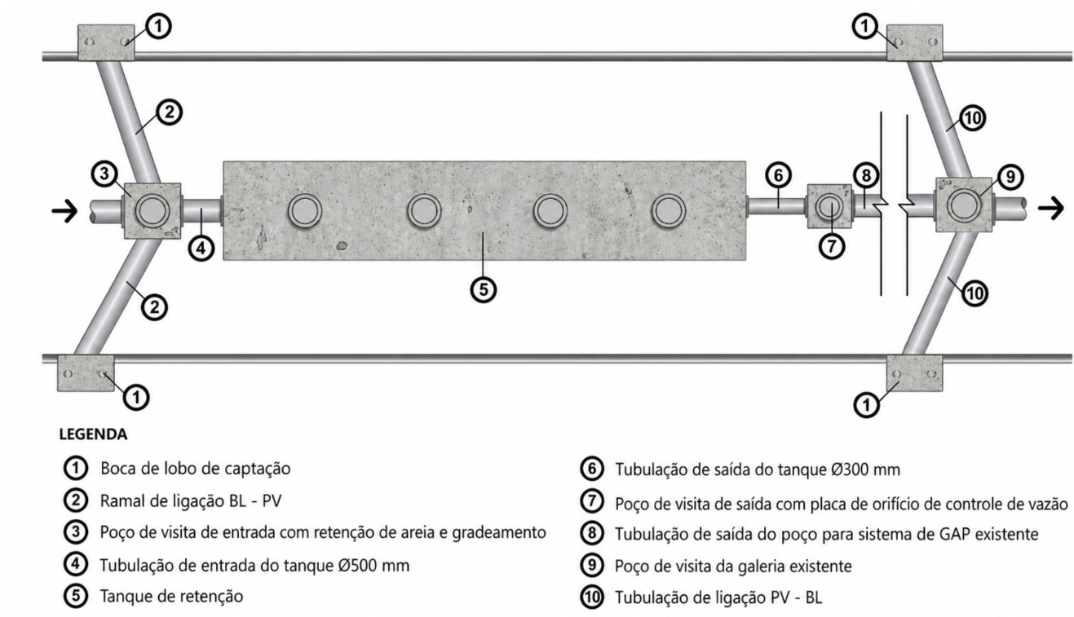
ENGENHARIA
MTR em trechos com GAP
FENASAN
www.nortesultec.com.br
Notes:
As galerias tanque de retardo podem ser instaladas em ruas onde já possuem galerias de drenagem, onde trechos da galeria existente serão substituídos pelas galerias tanque, com lançamento controlado a jusante na continuação da própria galeria.

Slide 13
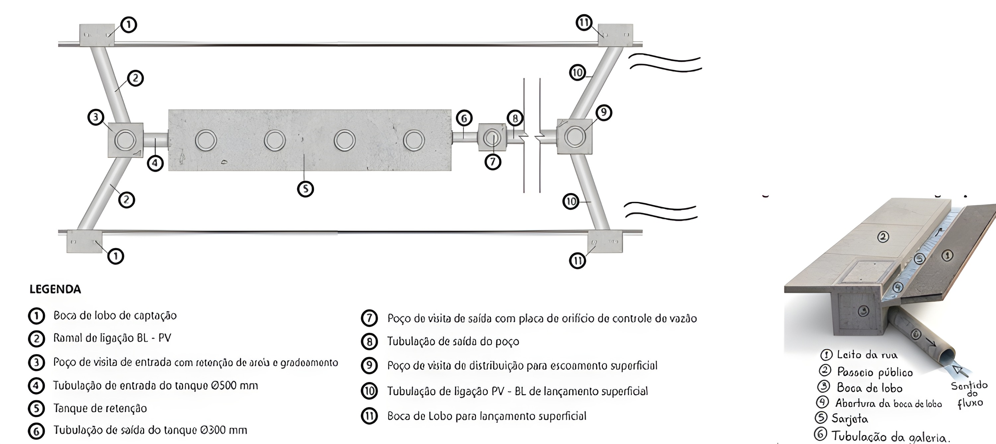
ENGENHARIA
MTR em trechos sem GAP
FENASAN
www.nortesultec.com.br
Notes:
No caso de ruas não dotadas de galerias de drenagem, como foi o case aqui tratado, a captação também será através de bocas de lobo dotadas de grade e caixa de areia, direcionadas para as galerias tanque de retardo, com sistema de controle de vazão com placa de orifício, similar as instaladas em trechos com galerias, diferenciando apenas que o lançamento será superficialmente, através de bocas de lobo de descarte junto a sarjeta, aproveitando desníveis da rua, conforme figura.

Slide 14
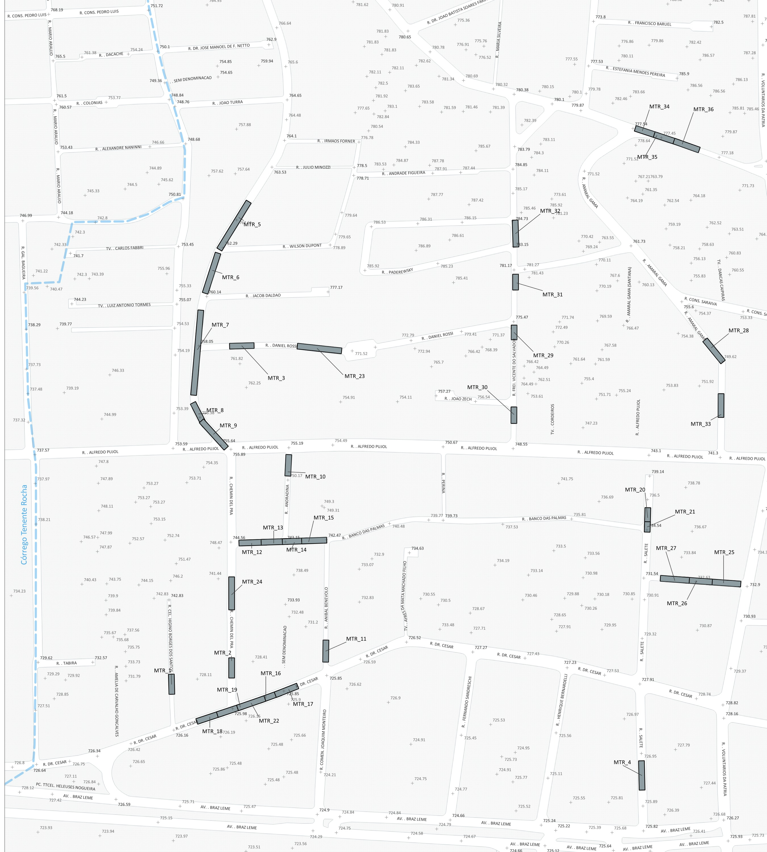
ENGENHARIA
DISTRIBUIÇÃO DAS
GALERIAS TANQUE DE RETARDO
FENASAN
www.nortesultec.com.br
Notes:
A distribuição das galerias tanques de retardo no presente case está demonstrada na planta em anexo. Também pelo modelo foi identificado que um dos problemas apresentados na Av. Braz Leme era falta de pontos de captação, haja vista que a galeria retangular de 1500 mm x 1400 mm mesmo no momento de pico das chuvas trabalhava ociosa por falta de bocas de lobo. Ao inserir no modelo as bocas de lobo, não ocorreu mais a inundação no trecho.

Slide 15
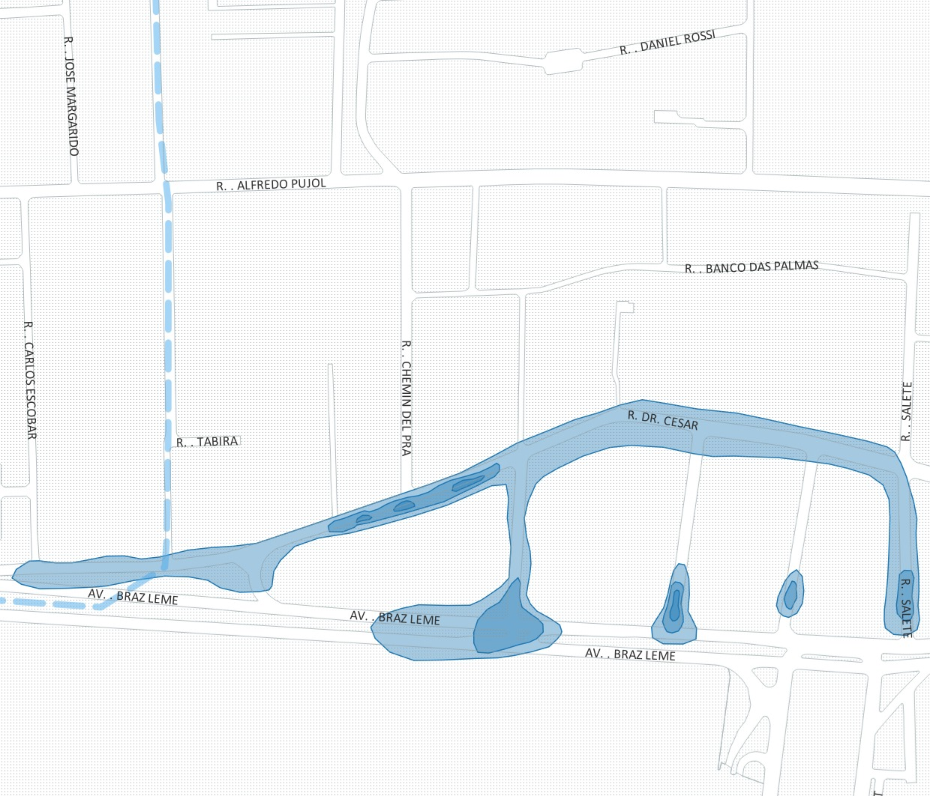
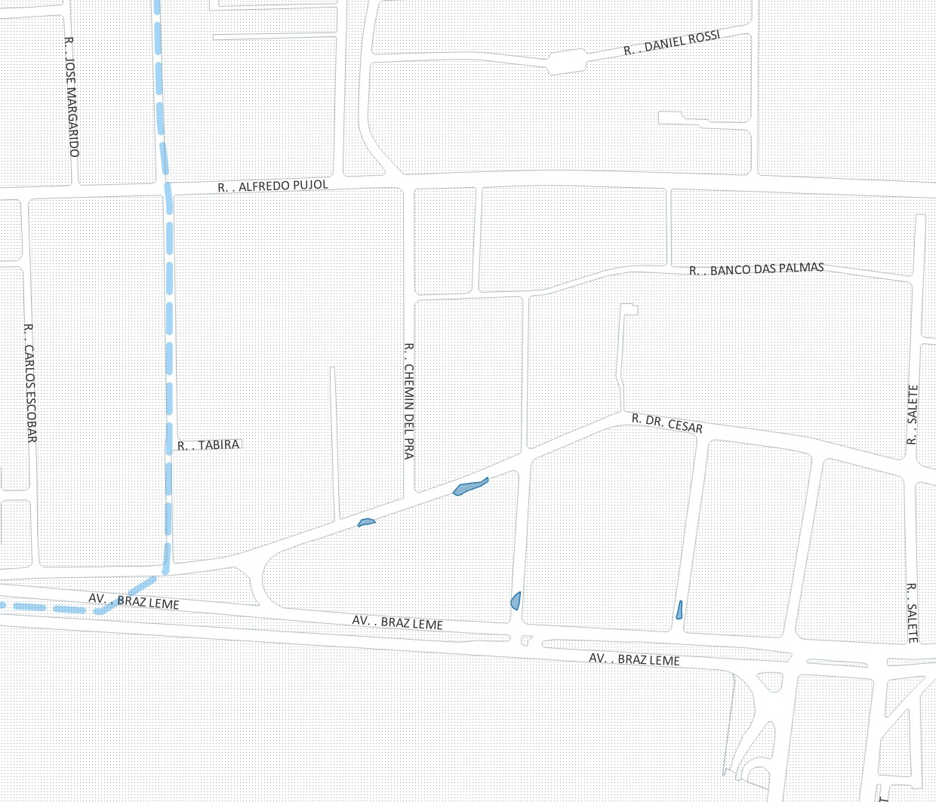
RESULTADO
MANCHA DE INUNDAÇÃO
CENÁRIO ATUAL
COM MTR
FENASAN
www.nortesultec.com.br
Notes:
O resultado das galerias tanques de retardo no controle da inundação pode ser comprovado pelas manchas de alagamento de antes e depois, sendo que o resquício de alagamento possuem altura de 3 cm conforme modelo produzido.

Slide 16
INOVAÇÃO
Vantagens da modelagem no diagnóstico de drenagem
Otimização da Capacidade Hidráulica
Investimento com a máxima eficiência e menor custo global
Possibilita simulações para infraestrutura Verde (SUDS)
A simulação hidráulica evita obras superdimensionadas, encontrando o diâmetro e a declividade exatos para cada trecho.
Você conhece o resultado antes de investir.
Jardins de Chuva: Biorretenção e infiltração na fonte
Pavimentos Permeáveis: Retenção direta no piso urbano.
FENASAN
www.nortesultec.com.br
Notes:
Assim fica demonstrado de forma inequívoca a vantagem da modelagem hidráulica no diagnóstico de drenagem, sendo que a simulação hidráulica produz obras na medida exata da necessidade, você conhece o resultado antes de investir e pode simular alternativas para infraestruturas verde acordo com o princípios ecológicos que os novos tempos exigem.

Slide 17
OBRIGADO:
Arnaldo Boa Sorte de Oliveira
Consultor Sênior Norte Sul Hidrotecnologia
Gestao.servicostec@nortesultec.com.br
Luan Pacheco
Técnico em Saneamento – Norte Sul Hidrotecnologia
Servicostec.sp1@nortesultec.com.br
FENASAN
www.nortesultec.com.br

